Slide 1
Forward Together™
Breve presentación de la marca Quaker Houghton

Slide 2
Oportunidad de la marca Quaker Houghton
Hoy
Gran servicio
Mejora de procesos
Admirable modestia
Especialidades químicas
Lo que hacemos
Herencia excepcional
Un líder
Mañana
Grandes mentes
Optimización del rendimiento
Orgullo justificable
Soluciones de gran importancia
Lo que posibilitamos
Crear un futuro mejor
El líder
Esta oportunidad se expresa como…

Slide 3
Somos Quaker Houghton.
Como líderes mundiales en fluidos de proceso industriales, mejoramos e innovamos constantemente para que nuestros clientes sigan a la cabeza en un mundo en continuo cambio.
Si es de metal, ya sea laminado, cortado, extruido o fundido, allí está Quaker Houghton: optimizando procesos, reduciendo costes, mejorando la seguridad y la sostenibilidad… y promoviendo el progreso.
Asumimos los retos de nuestros clientes como propios y les aportamos la combinación precisa de ciencia, ingeniería y conocimiento empresarial para afrontar el futuro con plena confianza en que sus operaciones serán aún más eficientes y eficaces... para lo que sea que necesiten.
Forward Together™

Slide 4
Nuevo vídeo corporativo

Slide 5
Quaker Houghton. Forward Together™
Logotipo
Combina los elementos cromáticos y de diseño de las dos marcas anteriores
Símbolo
Las olas representan la convergencia de nuestras soluciones de fluidos a la vez que expresan la combinación de ambas compañías.
Nombre de la empresa
Honra la herencia positiva de ambas compañías y transmite la fortaleza de la nueva entidad combinada.
Eslogan
Denota nuestra alianza con nuestros clientes con el objetivo de mantener la delantera en un mundo cambiante

Slide 6
Nuevo bidón
Homenaje a nuestros vibrantes nuevos colores
Distintivo diseño bicolor, diferente de la competencia
Color más claro en la parte superior y más oscuro anclado al suelo
Uso destacado del logotipo y el eslogan en el bidón

Slide 7
Nuevas imágenes, que ilustran «Forward Together™»
Notes:
Más joven, más variado, centrado en el cliente, con miras al futuro, con colores más vivos, consistente en todos los sectores industriales....

Slide 8
En todas las principales industrias.
Acero
Metalurgia
Aluminio
Notes:
Más joven, más variado, centrado en el cliente, con miras al futuro, con colores más vivos, consistente en todos los sectores industriales....

Slide 9
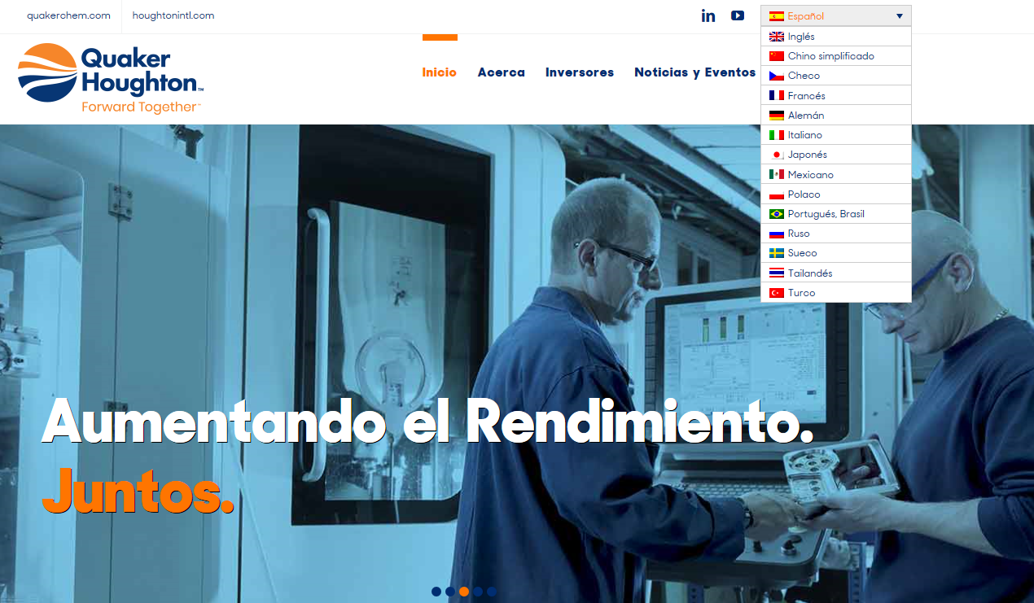
En el nuevo micrositio de internet de Quaker Houghton
Disponible en 15 idiomas
Notes:
Inicio de sesión: qh_admin
Contraseña: k7OJysCJgem@#$

Slide 10
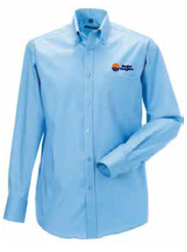
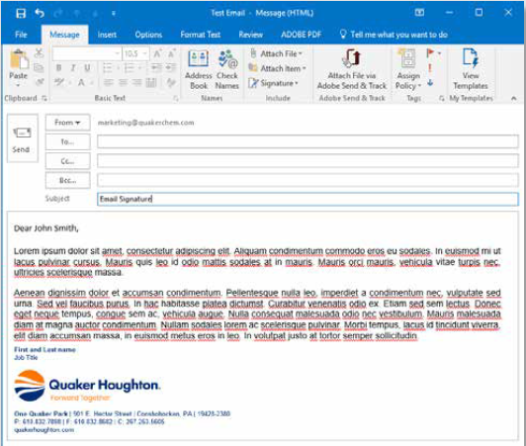
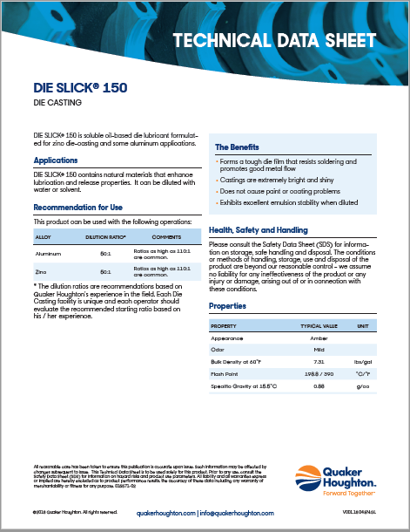
Y muchas otras aplicaciones definidas en las pautas de la marca
Firma de correo electrónico
Plantilla de PowerPoint
Ropas
Tarjetas de visita y material de oficina
Presentación corporativa
Material de apoyo

Slide 11
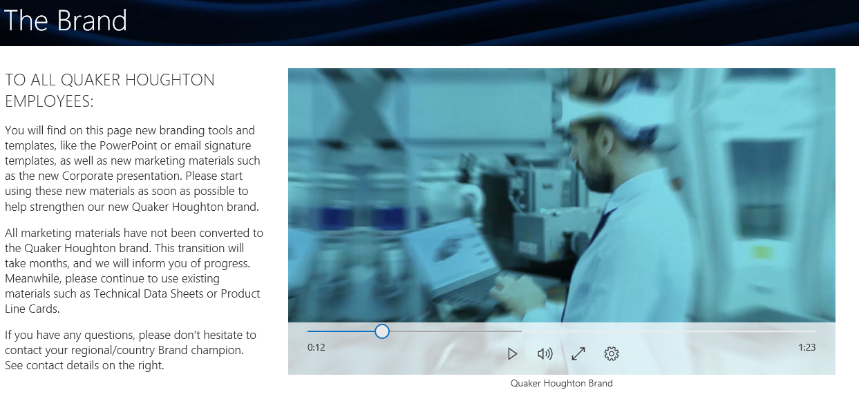
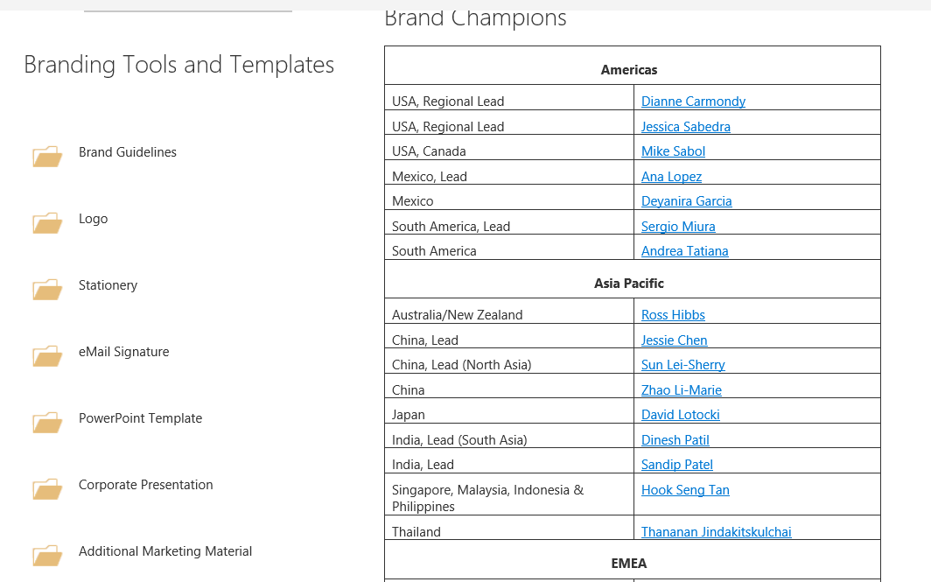
Intranet: sitio de la marca
Acceso para todos desde el primer día
Secciones:
Vídeo corporativo
Pautas de la marca
Logotipo
Material de oficina
Firma de correo electrónico
Plantilla de PowerPoint
Presentación corporativa
​Guardianes de marca
32 guardianes de marca dispuestos a ayudarle en todas las regiones

Slide 12
Por último, pero no menos importante…Nuestra marca es confianza.
Construyámosla y vivámosla.
Juntos.

Slide 13
¡Gracias por su atención!

